Slide 1
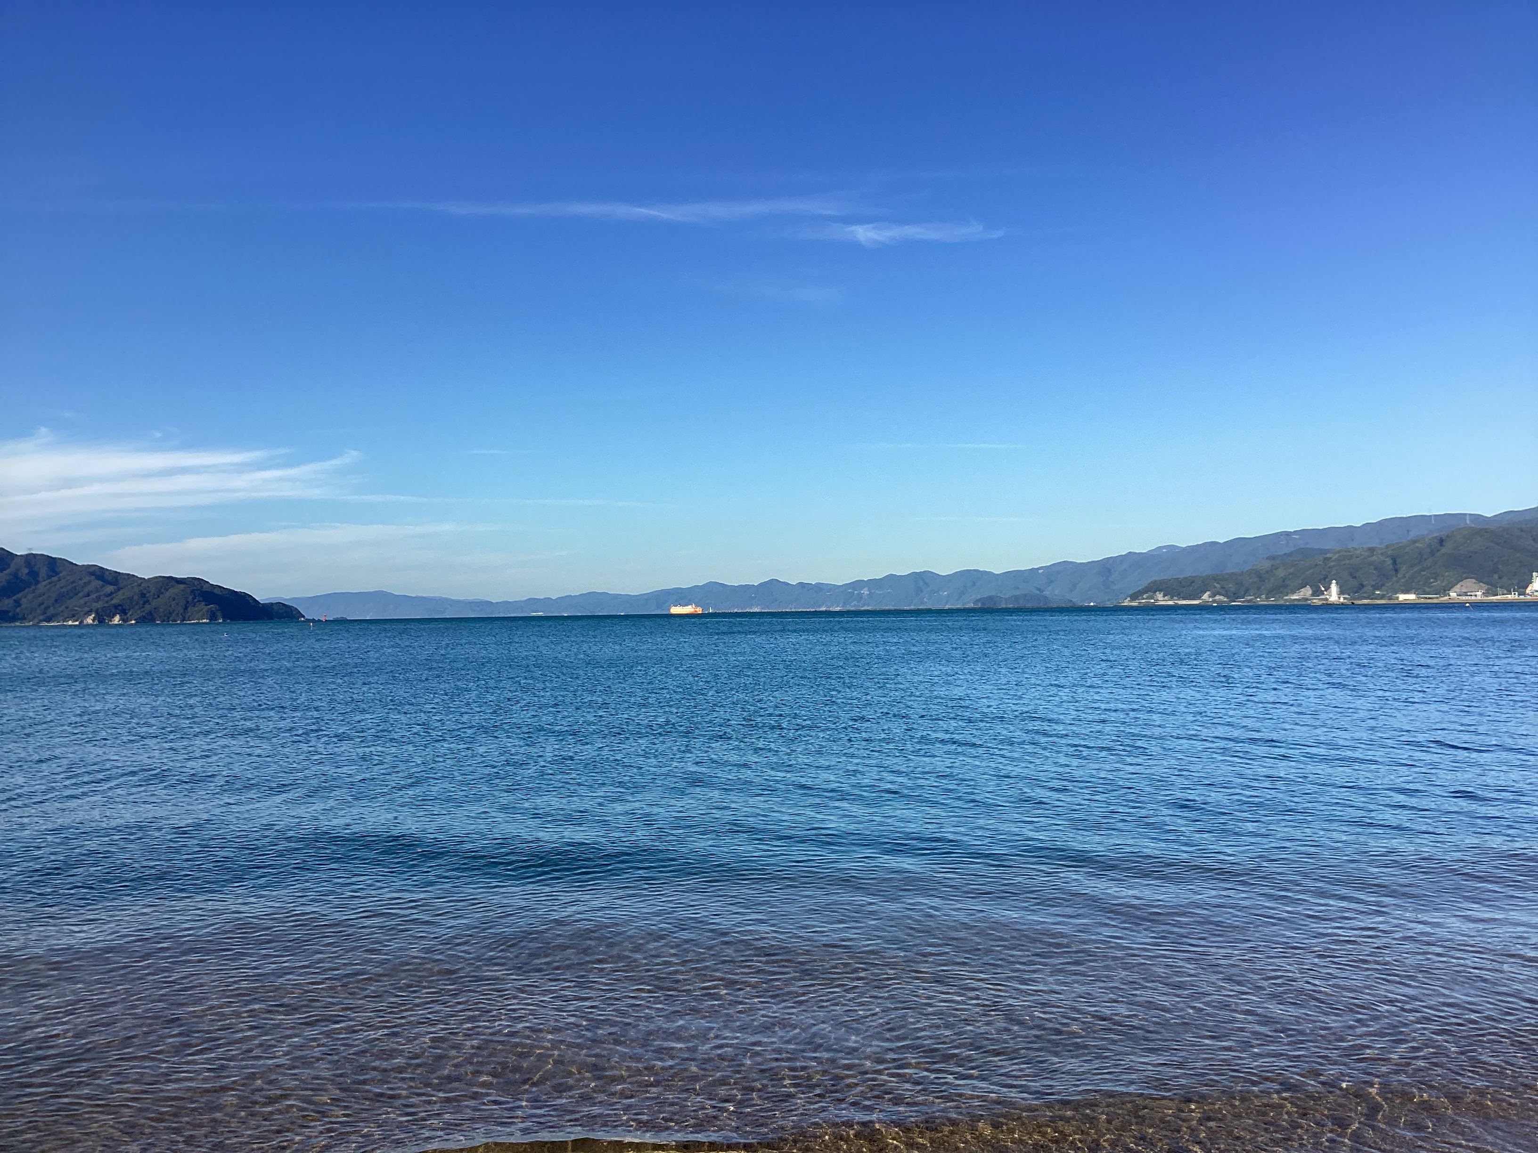
Sea trash art group
Kouda Nana, Nishimoto Marie, Watanabe Saki, Matsuo Kanna, Hiura Rihito, Yamamoto Hikaru
Notes:
これから海ごみアート班の発表を始めます。

Slide 2
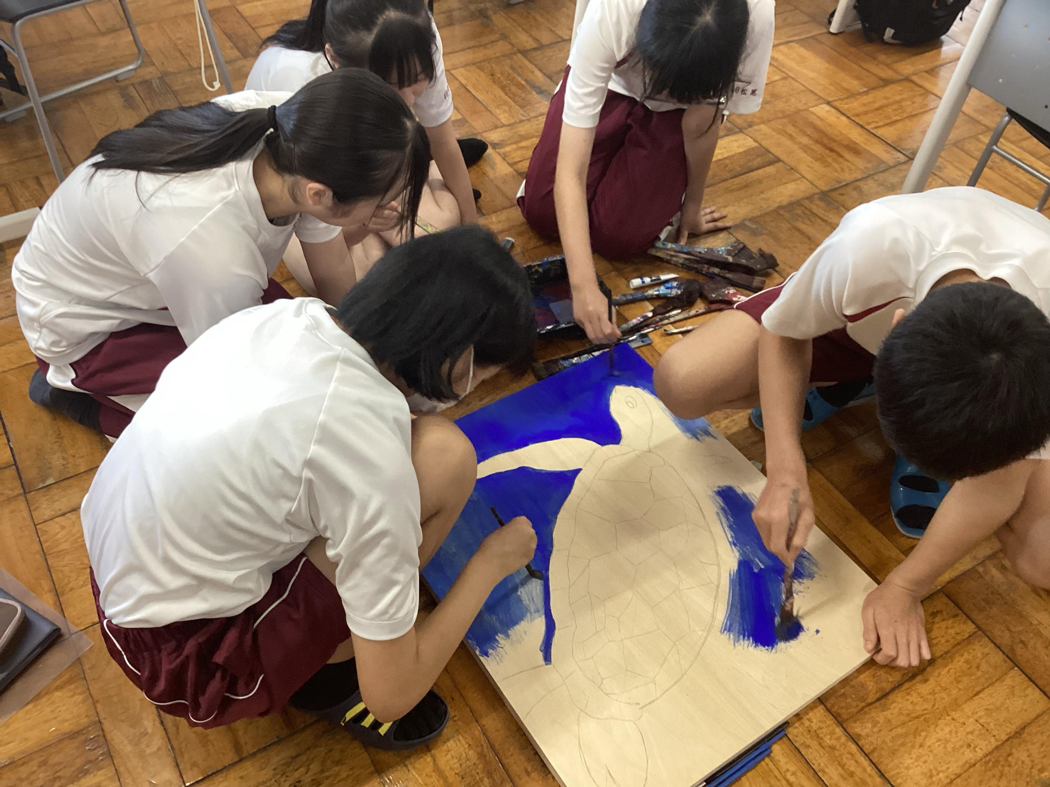
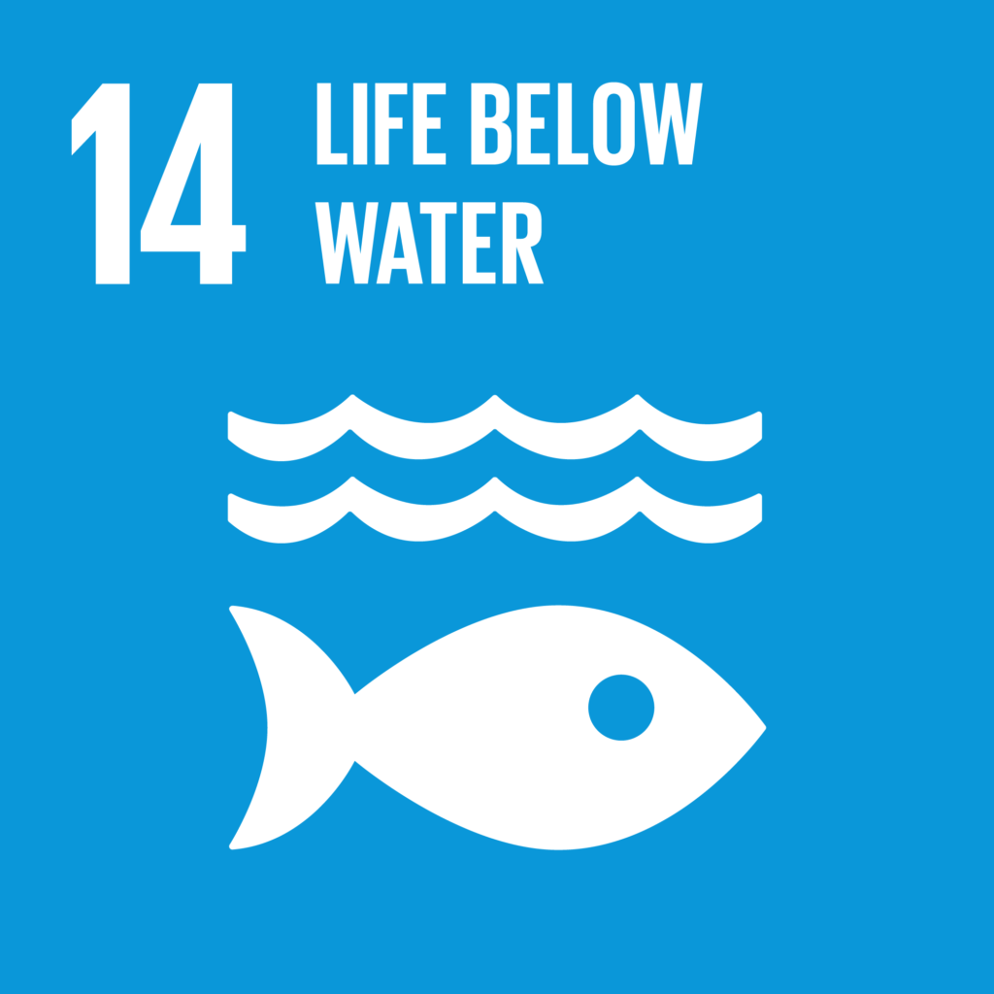
Motivation of activity
We thought about how I could use the trash we picked up in Kehi no Matsubara, and we looked it up on the internet. At that time, we found an activity where people make art out of trash.
We want everyone who look at art we made to raise interest in protecting the environment.
Our school is UNESCO SCHOOL, so in order to work on SDGs 14(life below water), we decided to pick up sea trash, and make sea trash art with them.
https://www.future-creation-support.com/2017/05/29/sdgs-goal14/
Notes:
活動動機です。
私たちは松原の海で拾ったゴミを何かに活かすことができるだろうかと考えインターネットで調べたところ、海ゴミをアートにするという活動を見つけ、私たちは海ゴミアートを作ることにしました。
また、私たちが作った海ごみアートをいろいろな人に見てもらい、環境を守ることへの関心を持ってもらいたいと思いこの活動を始めました。

Slide 3
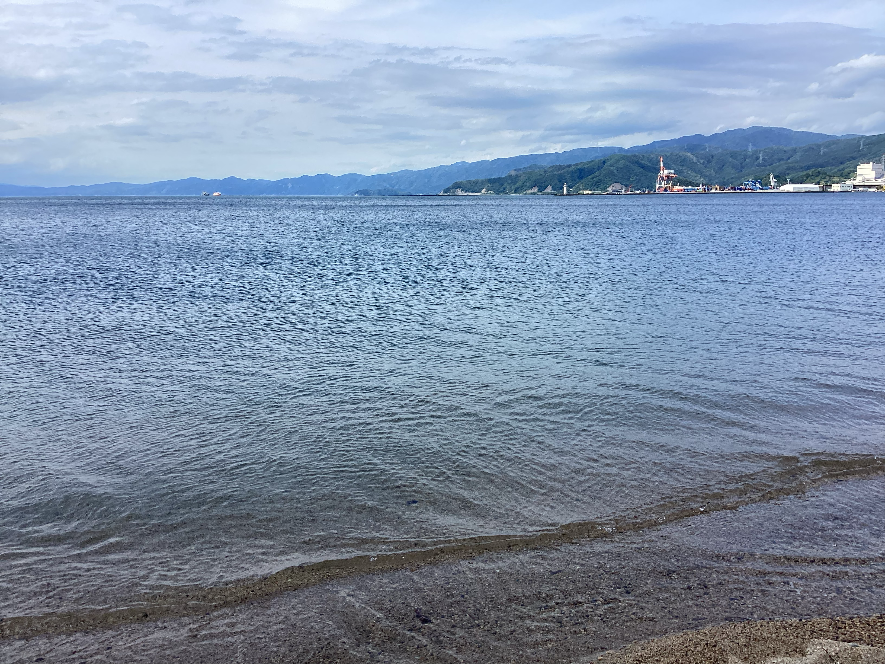
Current state of sea trash
Marine plastic waste problem is getting worse.
→It is said that there will be more sea trash than fish by 2050.
70〜80%of sea trash comes from cities.When it rains, trash on the streets flows into rivers and waterways, eventually reaching the ocean.
The total amount of plastic waste in the ocean alone is more than 150 million tons worldwide.
Approximately 8 million tons of new waste is dumped every year.
https://www.nippon-foundation.or.jp/journal/2019/20107/ocean_pollution
Notes:
海ごみの現状です。
海ごみの現状は海洋プラスチックゴミ問題が深刻化していて2050年には魚より海洋ゴミの量が多くなると言われています。
海洋ゴミの7から8割が街から発生していて、雨が降った際などに路上のゴミが川や水路に流出し、海に至ります。
海ごみのうち、プラスチックゴミだけで世界に合計1億5000万トン以上の量が存在しています。
毎年、約800万トンに及ぶ量が新たに流れ出ています。

Slide 4
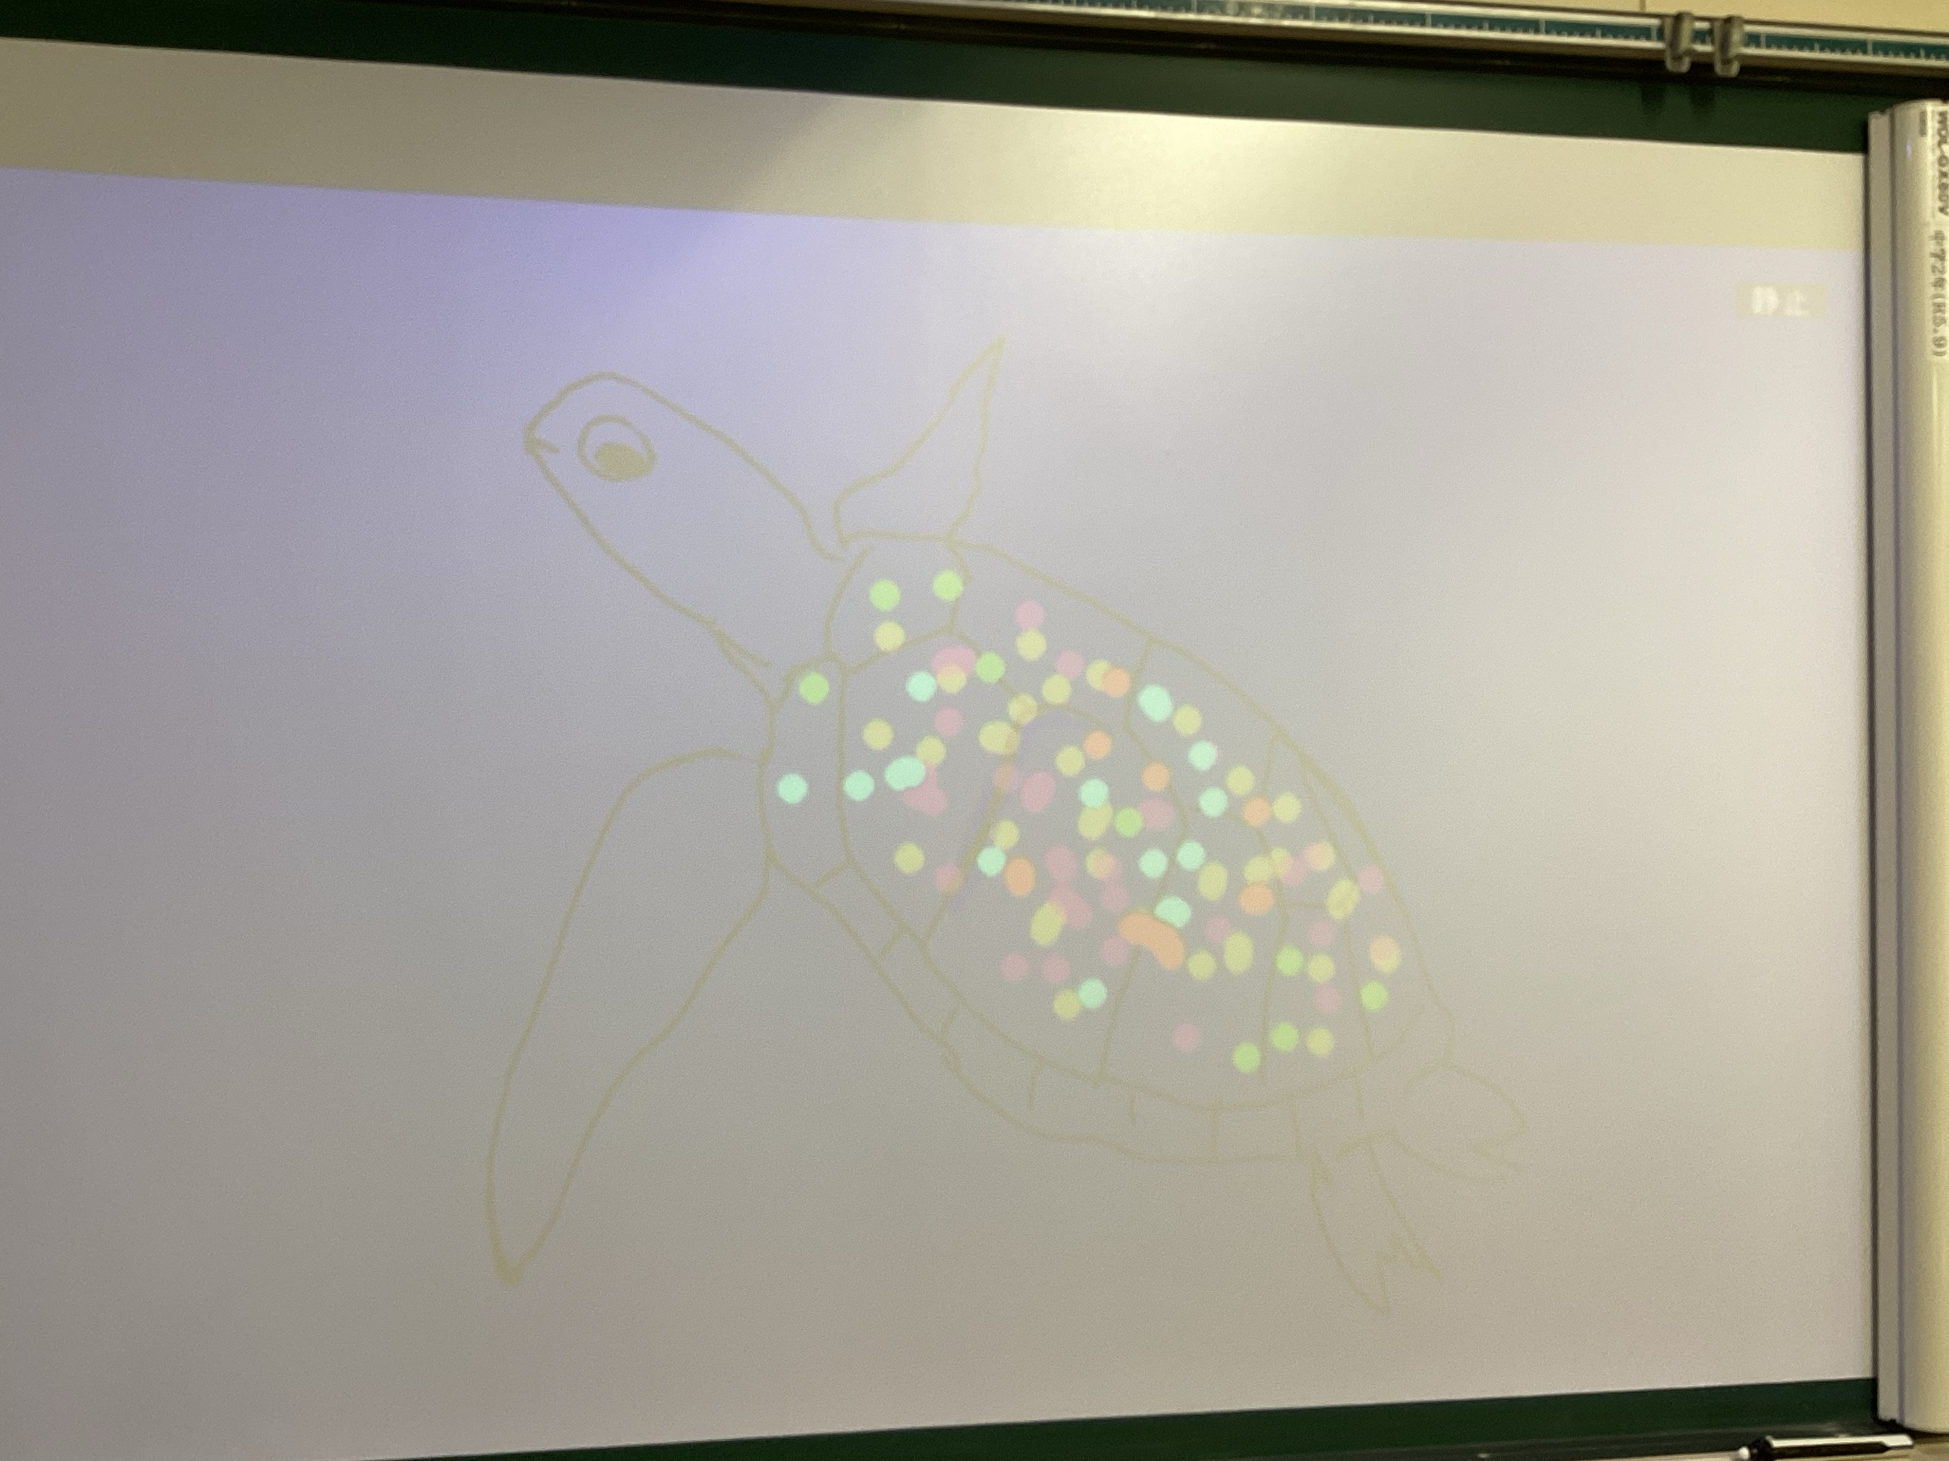
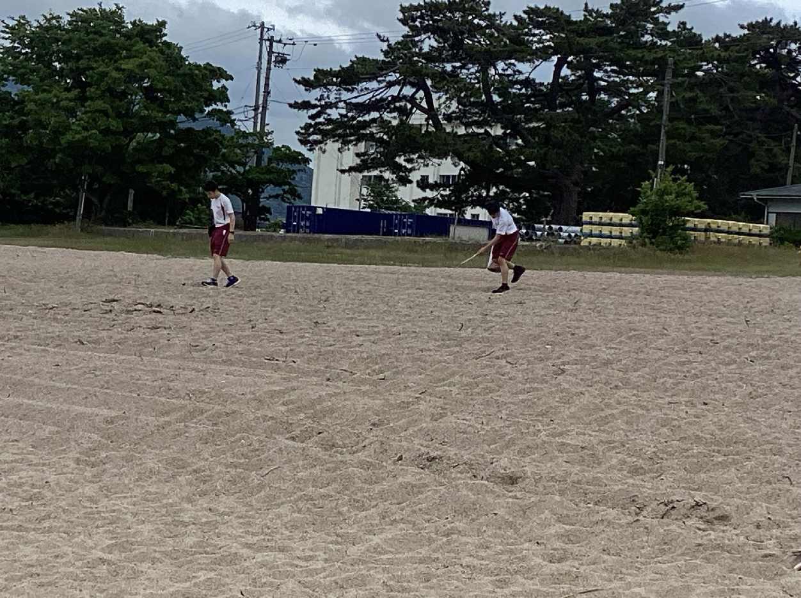
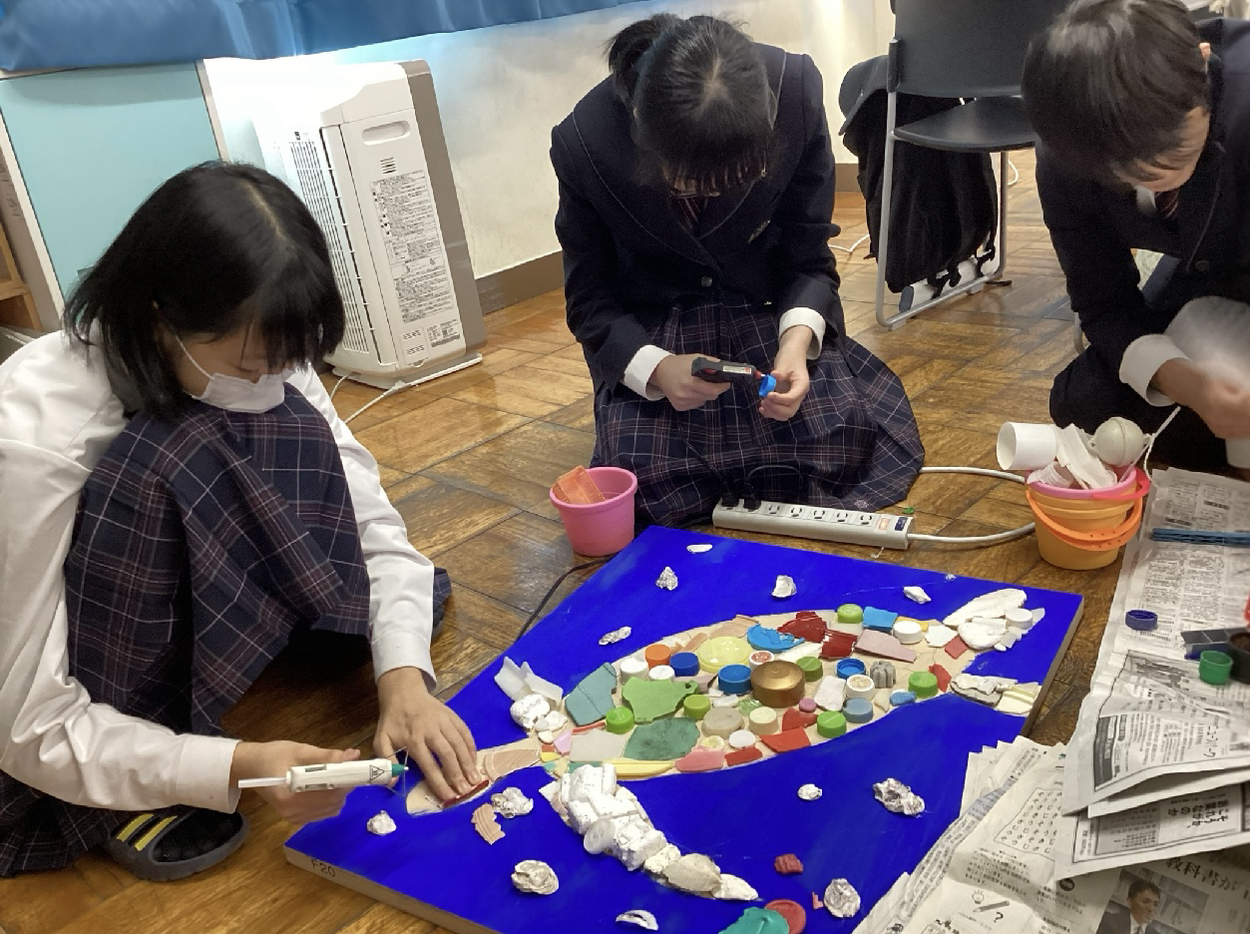
How to create
Draw a picture of a turtle on wooden board and paint the surrounding area with blue acrylic paint.
Go to Kehi no Matsubara 4 times and pick up trash on the beach and bling it to school.
Use a glue gun to glue the trash we picked up onto the turtle and around it.
Notes:
作成方法です。
私たちは海ごみアートを作るために木の板と青色の絵の具を購入し、木の板に亀の絵を下書きし、周りを青色のアクリル絵の具で塗りました。
私たちは計4回松原海岸に行き、砂浜に落ちているゴミを持ち帰り、洗いました。
そのゴミをグルーガンを使って亀や亀の周りに貼りました。
取れたゴミをたくさん使い、立体感のあるようにつくりました。

Slide 5
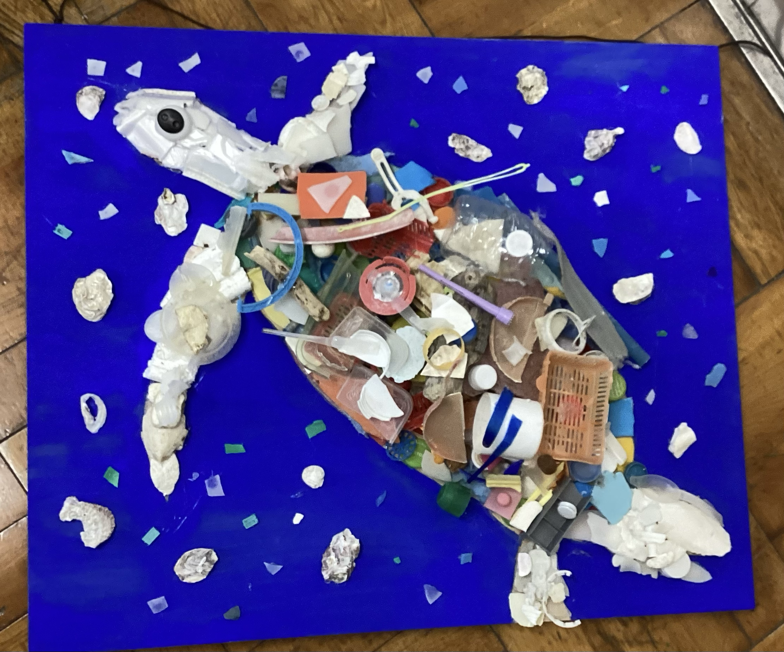
We made this art!

Slide 6
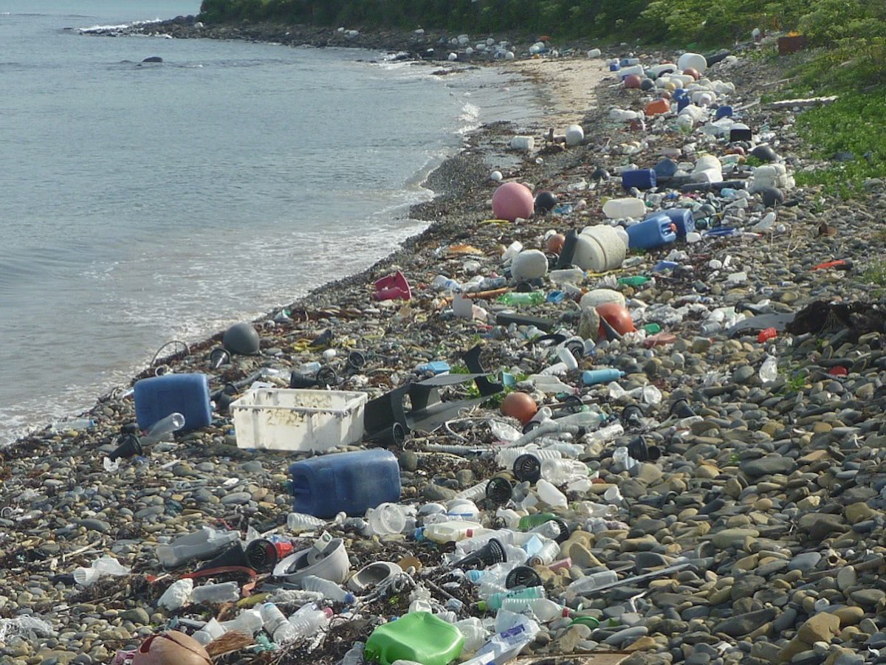
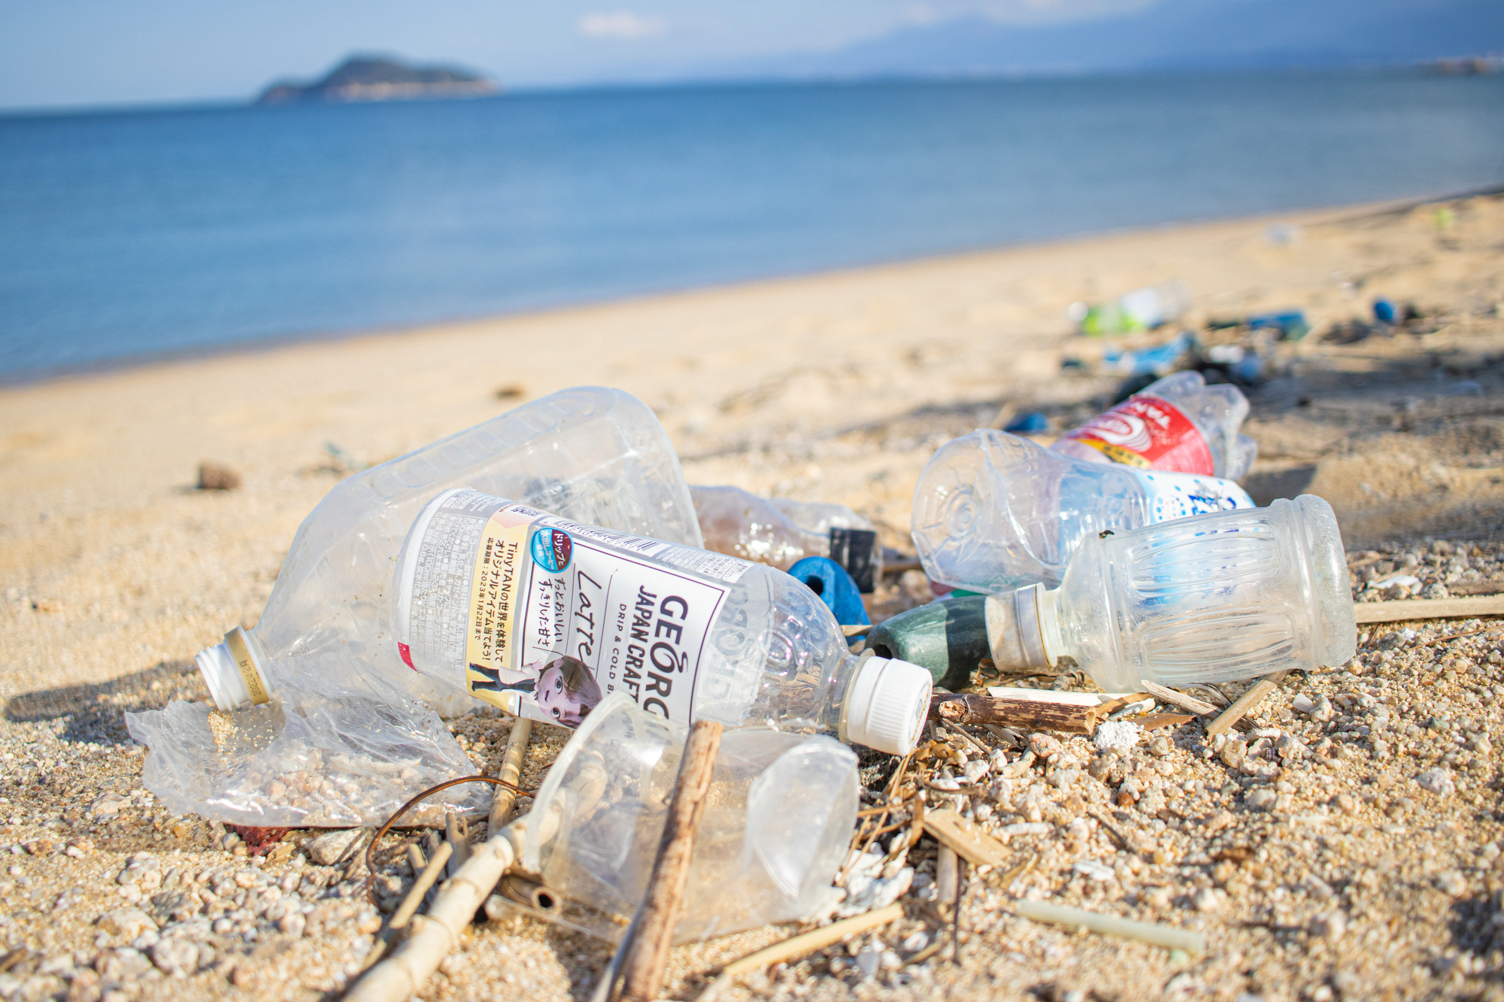
thoughts
By creating sea trash art , I was able to learn about the amount of trash in the sea.
Especially, there was a lot of plastic trash and fishing line.
We want to create beautiful sea and protect Kehi no Matsubara.
Finally, trash in the sea can harm living creatures, so please take any trash you produce home with you.
https://sdgs.yahoo.co.jp/featured/21.html
https://www.teramoto.co.jp/columns/19722/
Notes:
海ごみアート作成を通しての感想です。この活動を通して私たちは、海に落ちているゴミの多さを知ることができました。特にプラスチック製のゴミや、釣り糸などが多かったです。海にごみが落ちていると、生き物たちに害を与えたりするので、自分で出したゴミは持ち帰りましょう。私達が麗な海を作り、松原の海を守っていきたいです。
これで発表は以上です。ご清聴ありがとうございました。

Slide 7
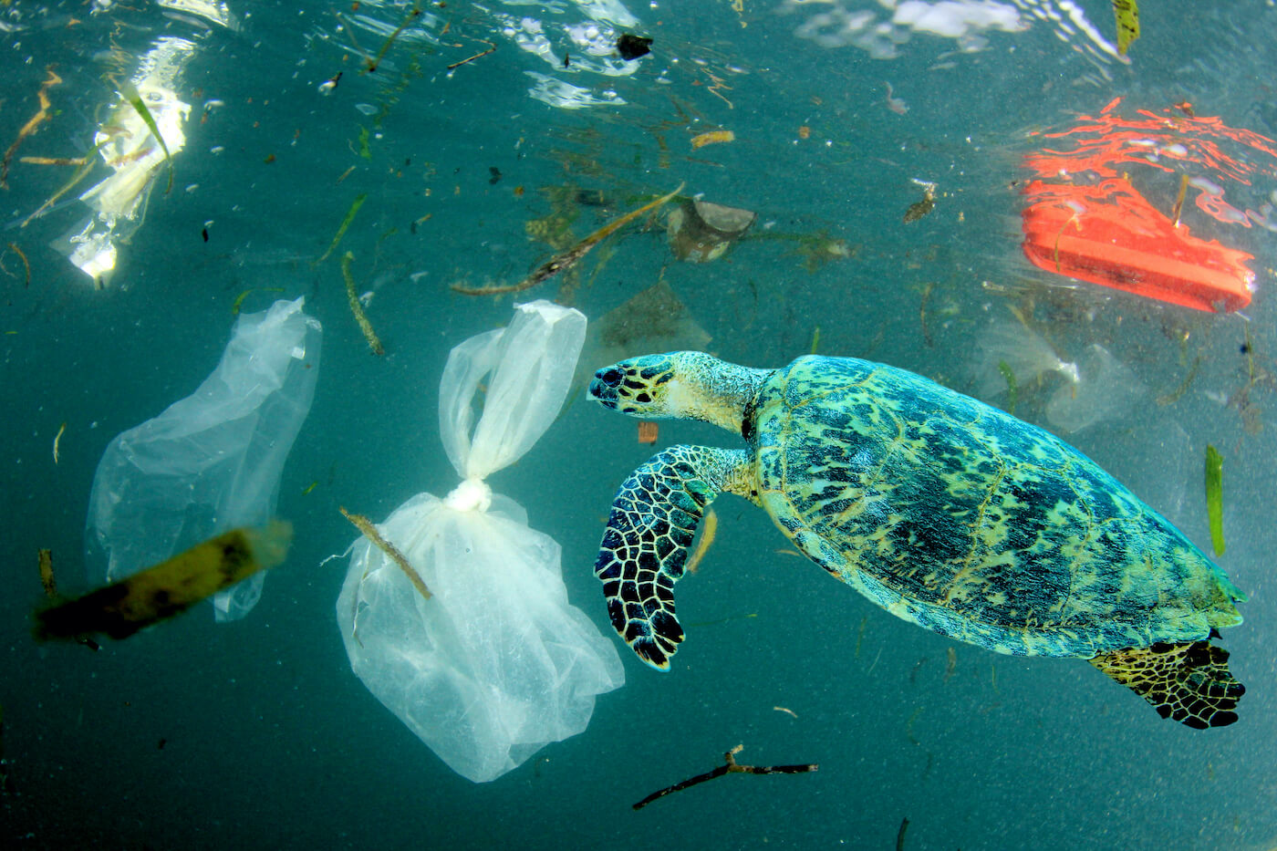
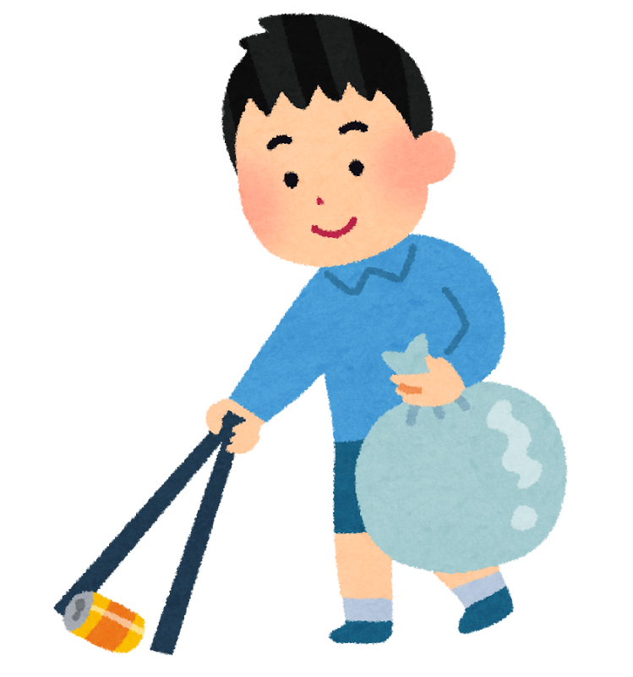
In order to reduce a large amount of sea trash, why don’t we pick up them?
https://www.nippon-foundation.or.jp/journal/2020/43293/ocean_pollution/
https://www.irasutoya.com/2018/10/blog-post_846.html

Slide 8
Thank you for your attention
Notes:
ご清聴ありがとうございました。

